Slide 1


Единое цифровое пространство для коллаборации участников строительства
Автор презентации: Presentacium.ru

Slide 2

Введение
В презентации мы рассмотрим концепцию единого цифрового пространства для участников строительства, цели и задачи проекта, а также преимущества такого взаимодействия, включая улучшение коммуникации и эффективности работы. Осветим роли участников, примеры успешного применения цифровых инструментов и проблемы, с которыми можно столкнуться.

Slide 3

Цели и задачи проекта
1
Проект направлен на повышение эффективности взаимодействия участников строительства путём создания единого цифрового пространства. Основная цель — сокращение времени согласования проектной документации на 30% и уменьшение количества ошибок на 25% за счёт автоматизации процессов.
2
Задачи проекта включают интеграцию существующих информационных систем, разработку новых технологических решений и обучение сотрудников работе в новой среде.

Slide 4
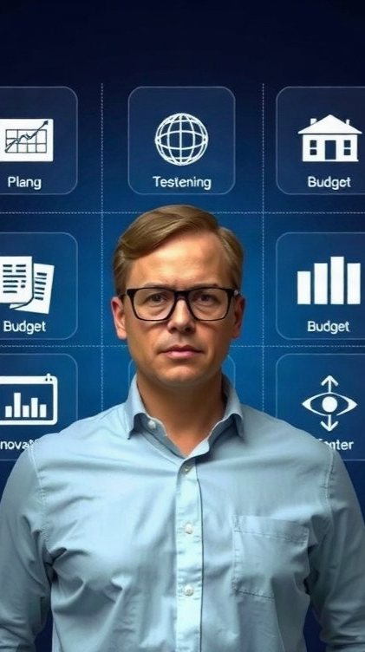
Участники строительства: роли и функции
В едином цифровом пространстве заказчик осуществляет планирование и контроль бюджета, выделяя на проект около 30% времени на начальные этапы и 70% на мониторинг выполнения.
Проектировщики используют инновационные инструменты для разработки документации, что сокращает время проектирования на 20–30%, повышая при этом качество проекта на 15%. Подрядчики работают в реальном времени с актуальными данными, что снижает количество ошибок на стройплощадке на 25% и ускоряет сроки реализации объектов на 10–15%.

Slide 5
Инструменты для совместной работы
Согласно статистике, использование облачных платформ для совместной работы в строительной отрасли увеличилось на 35% за последние два года.
Системы управления проектами, такие как Microsoft Teams и Slack, позволяют сократить время на согласование документации между участниками на 20–25%, обеспечивая при этом повышение эффективности коммуникаций до 40%.
Интеграционные решения с системами BIM (Building Information Modeling) обеспечивают снижение ошибок в проектной документации до 25% за счёт централизованного доступа и обмена данными в реальном времени.

Slide 6
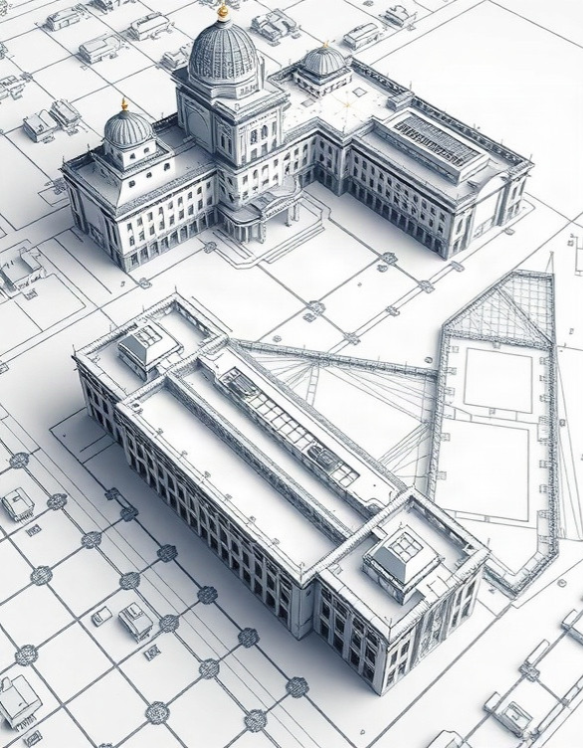
Примеры успешного применения
В рамках реализации проекта в Санкт-Петербурге удалось сократить сроки согласования проектной документации с 35 дней до 20, что позволило сэкономить около 10% от общей стоимости строительства.
В Екатеринбурге внедрение единого цифрового пространства привело к уменьшению количества ошибок в проектной документации на 25%, что сократило затраты на их исправление более чем на 15%. В Москве благодаря цифровой платформе количество встреч между участниками строительства сократилось на 30%, а оперативность принятия решений возросла на 20%.

Slide 7
Проблемы и вызовы
1
Ежегодно более 20% строительных проектов в стране задерживаются из-за недостаточной координации между участниками.
2
Отсутствие единой цифровой платформы приводит к увеличению времени согласования документов на 30–40%, что в свою очередь вызывает дополнительные расходы для заказчиков и подрядчиков в размере около 15% от бюджета проекта.
3
Более 50% ошибок в проектной документации связано с ручным вводом данных и отсутствием автоматизированной проверки, что увеличивает риски возникновения дефектов при строительстве.

Slide 8

Решения и инновации
Внедрение единой цифровой платформы позволило сократить время на согласование проектных решений с 45 рабочих дней до 15.
Более 80% участников проекта отметили повышение эффективности взаимодействия. В результате внедрения инновационных решений количество ошибок в проектной документации снизилось на 25%.

Slide 9
Преимущества для заказчика
1
2
Сокращение сроков реализации проектов на 15–20% благодаря оптимизации процессов взаимодействия участников.
Снижение затрат на 7–10% за счёт минимизации ошибок и устранения дублирования операций. Повышение прозрачности всех этапов строительства на 30% благодаря единому цифровому пространству для обмена данными.

Slide 10
Преимущества для проектировщиков
1
Единое цифровое пространство сокращает время взаимодействия участников строительства на 30%, позволяя проектировщикам оперативно получать актуальные данные и комментарии от заказчика и подрядчиков.
2
Внедрение цифровых технологий обеспечивает сокращение количества ошибок в проектной документации на 25%, что повышает качество проектов и снижает затраты на их корректировку.
3
Проектировщики могут использовать аналитические инструменты, которые позволяют на 40% ускорить процесс принятия решений и оптимизировать ресурсы при планировании строительных работ.

Slide 11
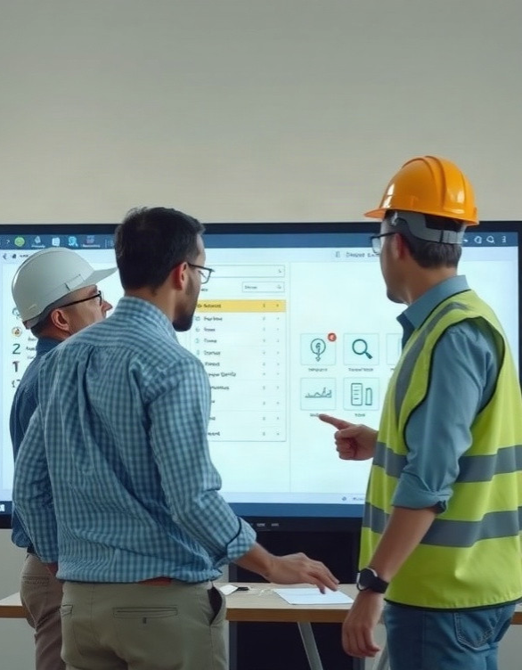
Преимущества для подрядчиков
Единое цифровое пространство сокращает время на согласование проектов до 30%, что повышает общую эффективность работы подрядчиков.
Платформа обеспечивает доступ к актуальной проектной документации в режиме реального времени, снижая вероятность ошибок на 25% и ускоряя процесс принятия решений. Кроме того, система позволяет оптимизировать бюджеты проектов на 10–15% за счёт более точного планирования ресурсов и материалов.

Slide 12
Перспективы развития
Ожидается, что внедрение единого цифрового пространства для участников строительства увеличит скорость согласования проектной документации на 30%, сократит количество ошибок при планировании на 25% и позволит сократить затраты времени на коммуникацию между участниками проектов на 40%. Прогнозируемый рост эффективности взаимодействия всех участников строительного процесса составит более 20%, что приведет к увеличению объемов выполненных работ на 15% в течение следующих трех лет.
Благодаря оптимизации процессов и улучшению координации, общий экономический эффект от внедрения системы может достичь 25% от бюджета крупных строительных проектов.

Slide 13
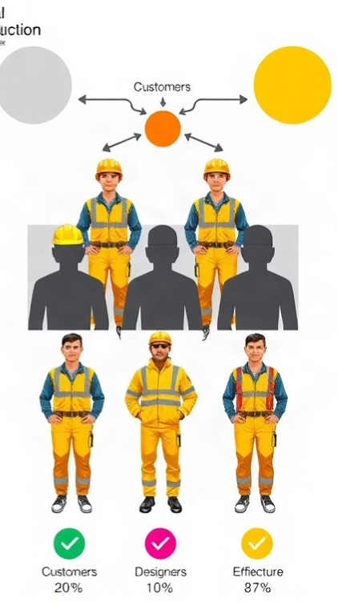
Диаграмма эффективности единого цифрового пространства
Диаграмма показывает распределение эффективности участников строительства в едином цифровом пространстве: заказчики наиболее эффективны (35%), следом идут проектировщики и подрядчики (по 25%), наименьшее значение (15%) приходится на взаимодействие между участниками. Параметры измеряются в процентах.

Slide 14
Спасибо за внимание!
Спасибо за внимание. В этой презентации мы рассмотрели, как единое цифровое пространство способствует коллаборации участников строительства, обсудили преимущества такого взаимодействия и инструменты для совместной работы. Надеемся, что представленная информация будет полезна для дальнейшего изучения и применения в вашей практике.

